Slide 1
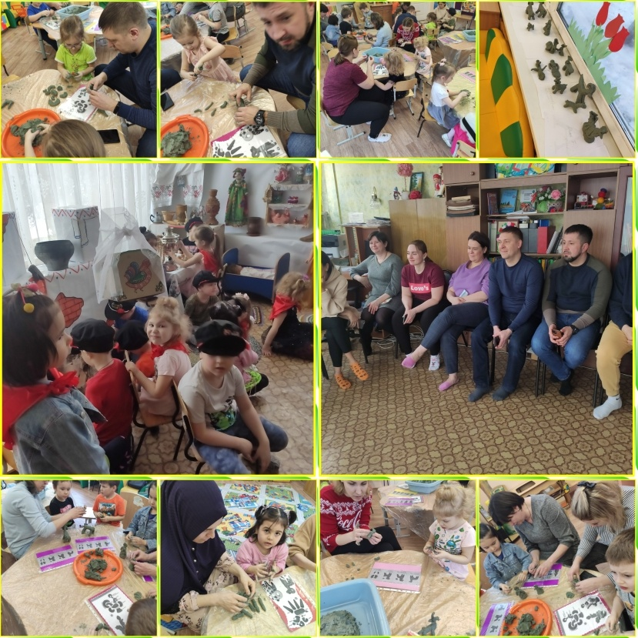
Составитель: Волгина Д.С Должность: Воспитатель Екатеринбург 2023г.
Муниципальное бюджетное дошкольное образовательное учреждение - детский сад №37
Мероприятие с родителями 5 группа.
«Лепка дымковских игрушек»

Slide 2
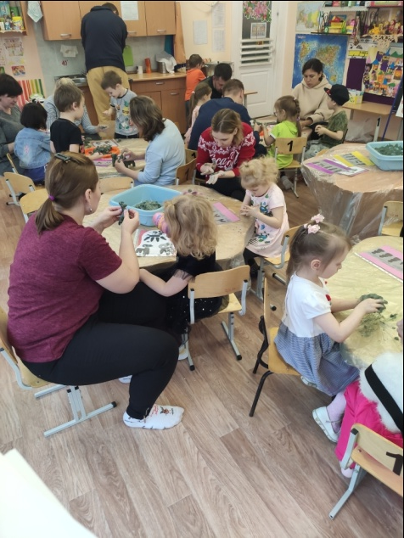
Цель: повышение компетентности родителей в вопросах ознакомления детей с русским народным искусством (Лепка из глины дымковских игрушек) в условиях детского сада.
Задачи:
Учить родителей творческому взаимодействию с детьми, игровым приемам организации совместного творчества.
Учить речевому общению, диалогу с детьми.
Познакомить с историей и традициями дымковской глиняной игрушки.
Учить приемам лепки из глины.
Учить совместному творчеству.
Прививать уважение и интерес к народному искусству, художественный вкус, стремление к творчеству.

Slide 3
Воспитатель предлагает детям и родителям присесть на стульчики, рассставленные кругом в центре группы.
В: - Здравствуйте, наши любимые родители. Я очень рада видеть вас! Сегодня нам предстоит окунуться назад в прошлое, где не было ярких пластмассовых игрушек и кукол барби, лего и т.д. А в мир, где дети играли игрушками из глины.
Но, сначала, послушайте наш рассказ.
Ели спят у большака в инее седом
Спят деревья, спит река, скованная льдом.
Мягко падает снежок, вьется голубой дымок.
Дым из труб идет столбом, точно в дымке все кругом.
Голубые дали и село большое Дымково назвали.
Там любили песни, пляски, в селе рождались чудо-сказки.
Вечера зимою длинны и лепили там из глины.
Все игрушки не простые, а волшебно – расписные.
И пошла о Дымке слава, заслужив на это право, говорят о ней повсюду.
О древней дымковской игрушке поведем сейчас рассказ.

Slide 4
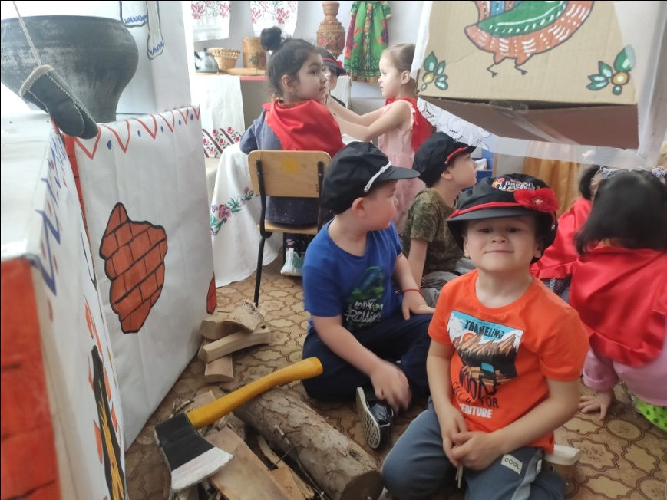
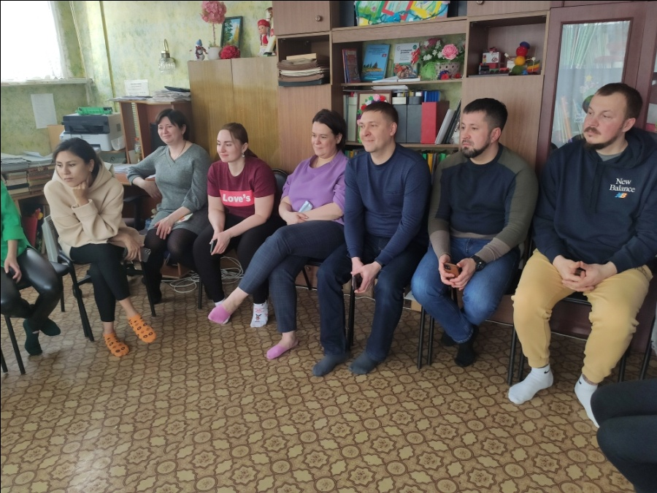
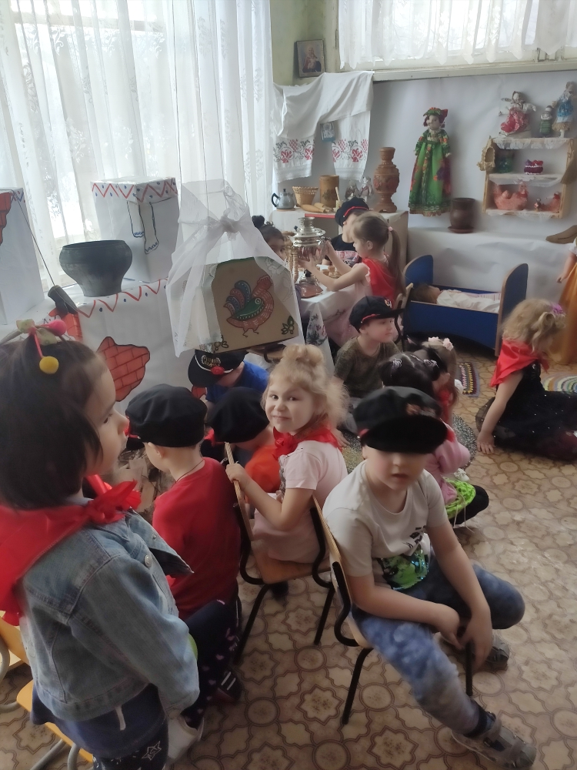
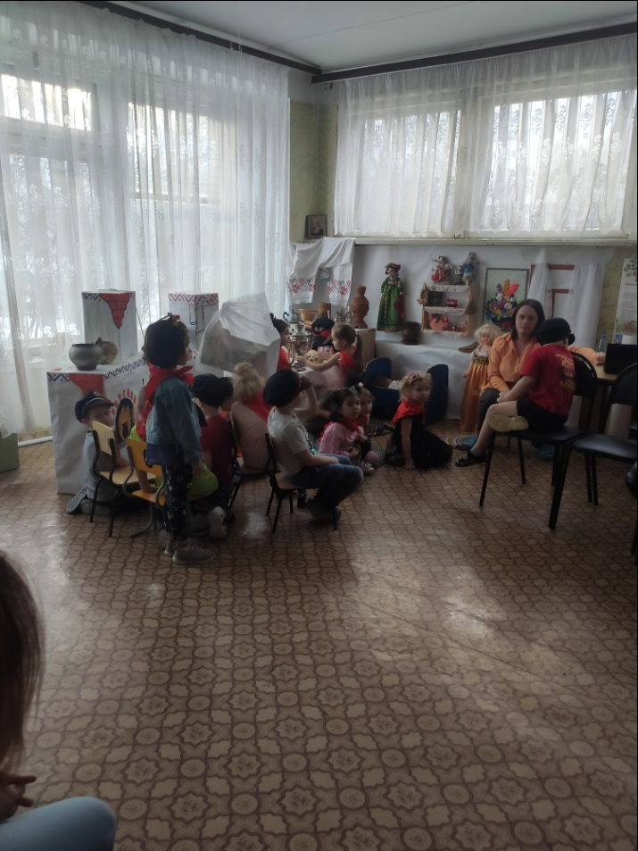

Slide 5
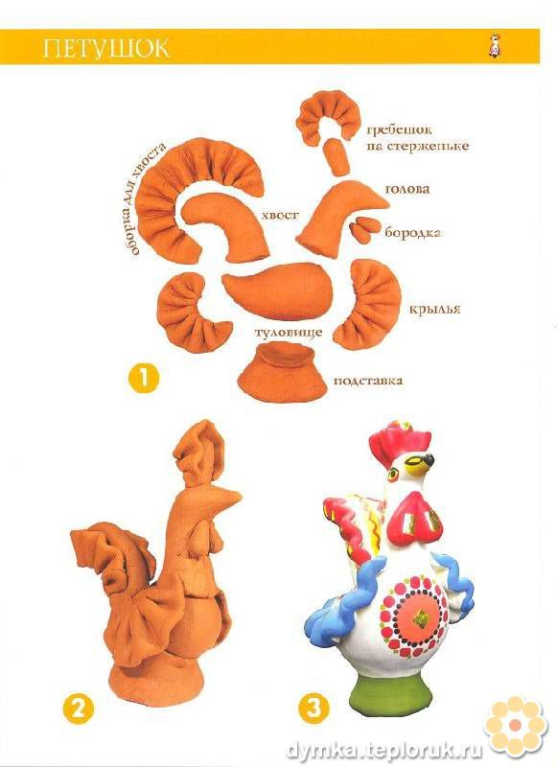
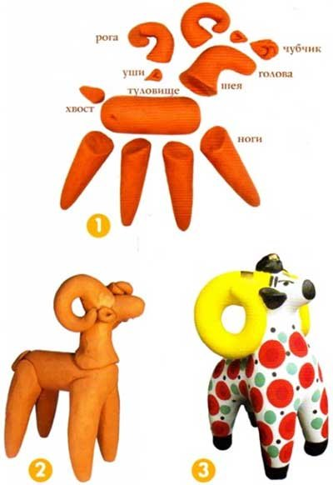
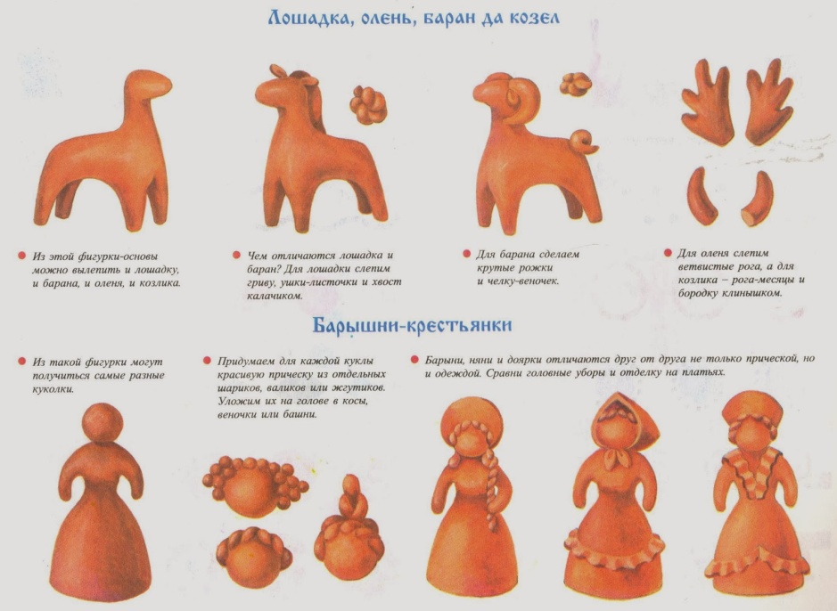
Все идут в мастерскую. Лепить дымковскую игрушку по схеме.

Slide 6
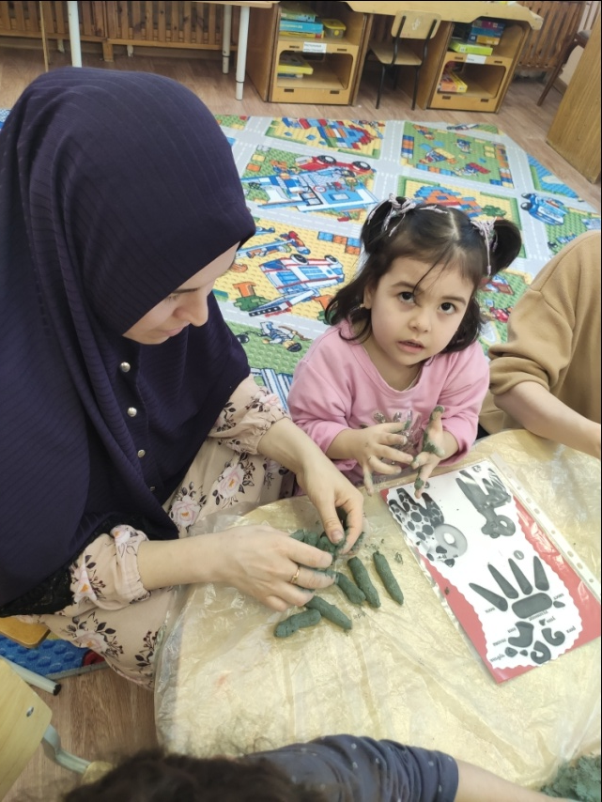
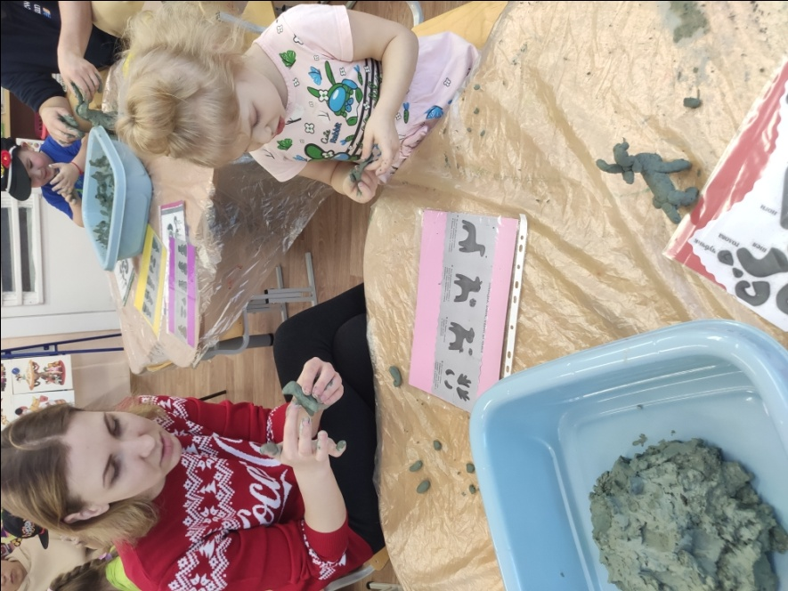
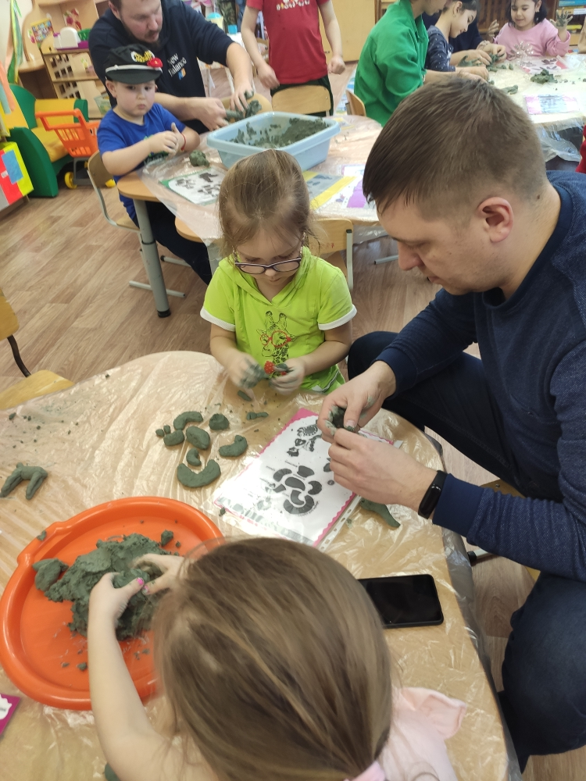
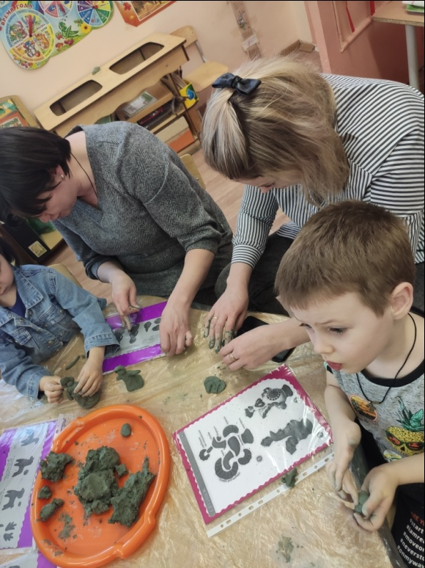
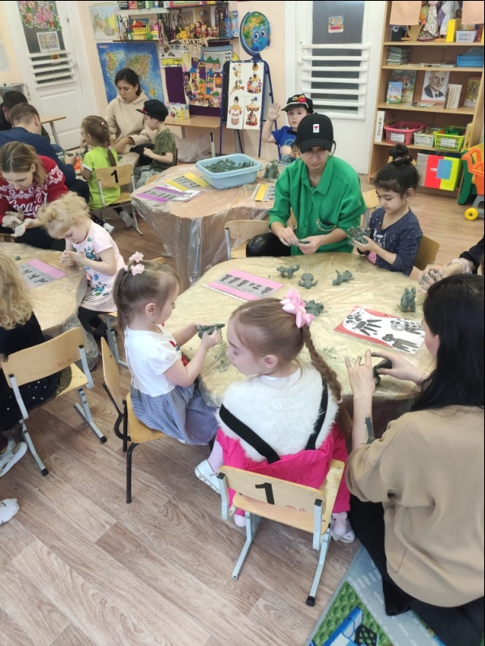

Slide 7
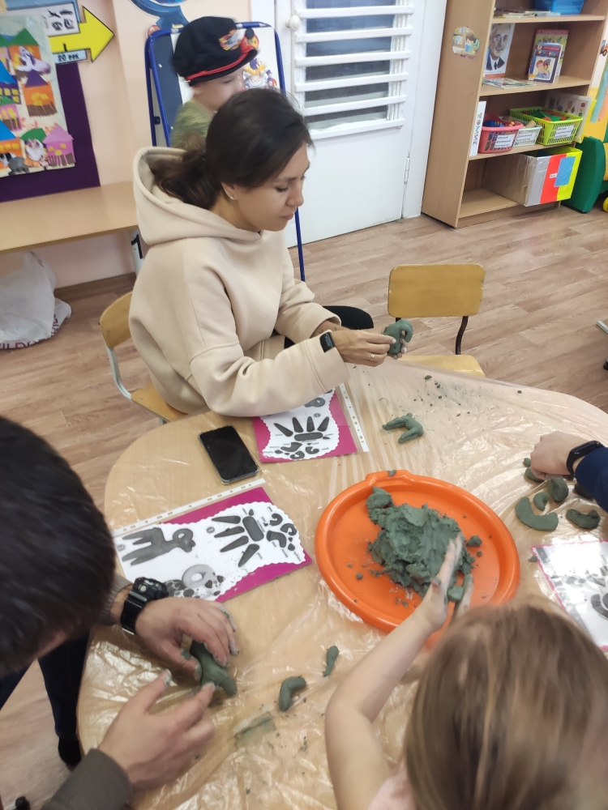
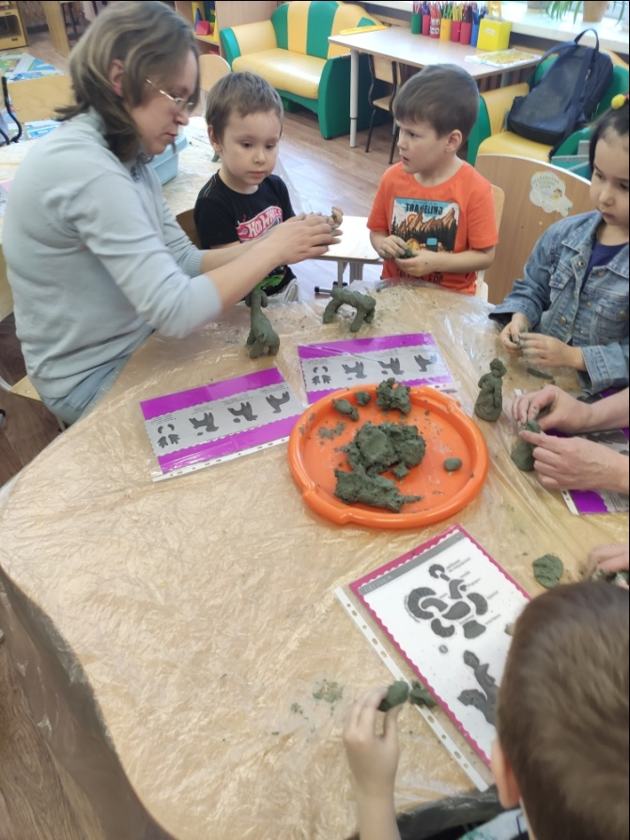
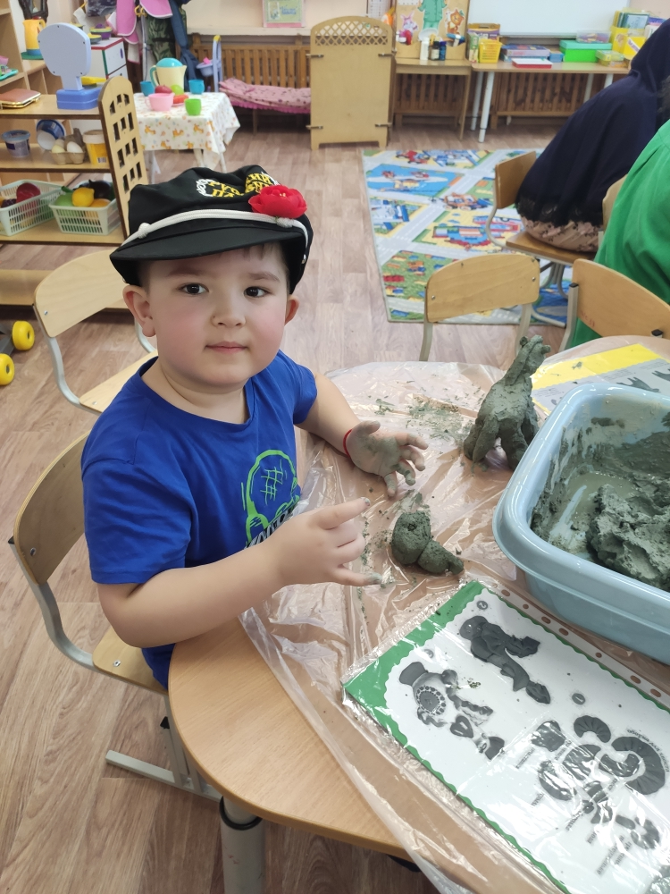

Slide 8
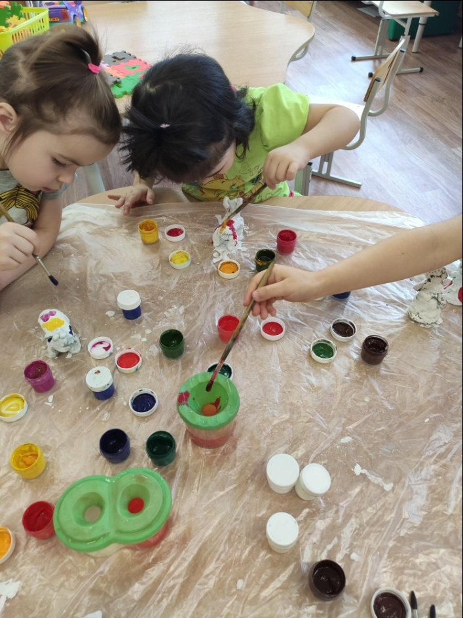
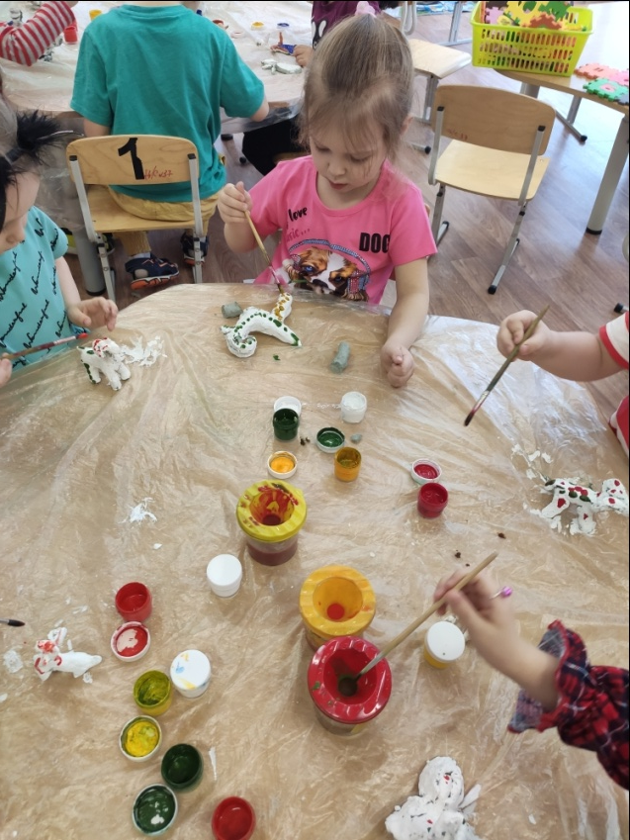
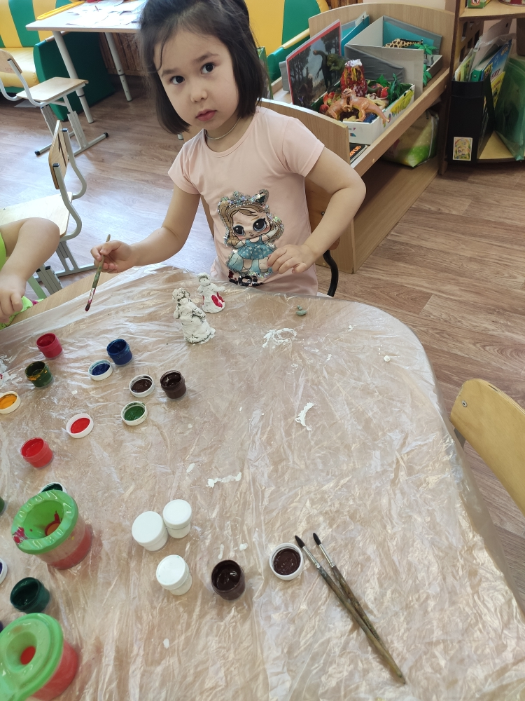
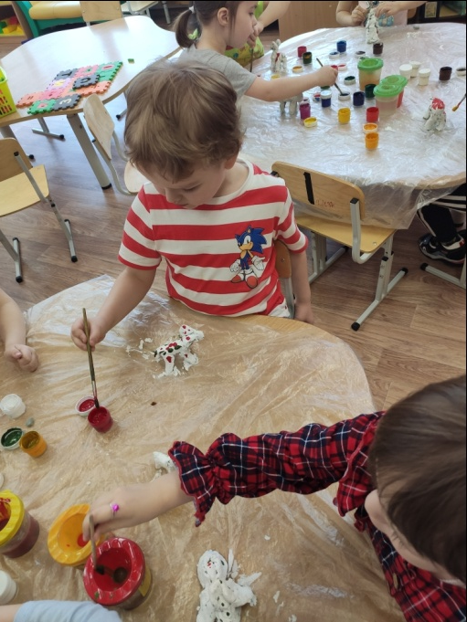
Через несколько дней фигурки расписывали

Slide 9
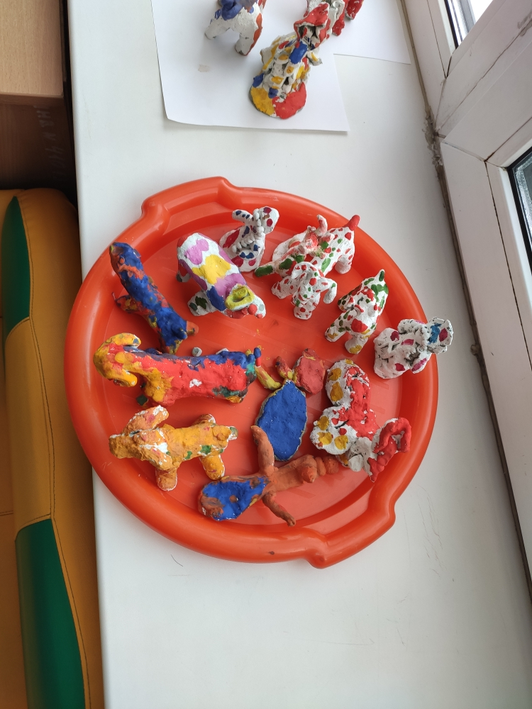
Дети потом вспоминали как они вместе с мамой или папой делали фигурку.
Время проведенное вместе оно бесценно!!!

